Slide 1
Sistema de administración de una biblioteca
Antonella Díaz
Emiliano Fiore
Joaquín Gutiérrez
Soledad Justo
Santiago Russo
Fundamentos de Ingenieria de Software

Slide 2
Objetivos
Administrar la cartera de socios de una biblioteca
Su morosidad
Libros disponibles de manera rápida, eficiente y segura.

Slide 3
Alcance
Administrar la cartera de socios y el stock presente
Altas y Bajas correspondientes
Identificar socios morosos para recuperar rápidamente los libros prestados o pagos en deudas
Consultas de libros a partir
Por Autor
Titulo
Palabras claves
Categoría

Slide 4
Antecedentes
“Biblioteca Faustino Sarmiento” posee 32.554 ejemplares prestados a asociados a la misma.
El objetivo
Facilitar la administración la identificación de la condición en que se encuentra cada ejemplar y la oportunidad, dada su antigüedad, para ser prestado o no, el seguimiento de los ejemplares entregados a los asociados y el momento en que los mismos deben ser devueltos, y la gestión del pago de la cuota mensual por parte de los socios que hacen uso de la Biblioteca.
información que se posee de cada Libro consiste en el nombre del libro, el autor, la editorial, la fecha de edición, el tema en el cual se inscribe, la ubicación en los estantes de la Biblioteca, la cantidad de ejemplares en existencia, la condición en que se encuentra (Bueno, Regular, o Malo), y un código ISSN que identifica al libro. La Biblioteca tiene por norma actualmente, no prestar libros cuya fecha de edición es menor a 1930, pero esta política es revisada cada dos años, y además tiene en cuenta el estado de los libros. Esta información debe señalar si un libro puede o no ser prestado.
Dado que es muy común que un socio solicite información o bibliografía de un tema específico, la Biblioteca posee un fichero ordenado por tema con todos los libros correspondientes a cada uno. De esta forma se procede a buscar rápidamente un libro en particular. Existe también la necesidad de poder seleccionar un libro conociendo el nombre del autor, por lo que es deseable que el sistema a implementar contemple dicha consulta.
Por otro lado la Biblioteca registra en una ficha identificada por el DNI del socio, el nombre y apellido de los asociados, su teléfono y dirección, la fecha en que ingresó y la fecha en que se le dio de baja. Además, si el socio incumple con la entrega o con el pago mensual, se separa al socio de la lista de beneficiados para retirar un libro. Por otro lado se registra en una ficha la última fecha en que el asociado pago la cuota mensual, y si devolvió o no el libro. Esta información permite registrar si puede o no retirar un libro.
Para efectuar el retiro de un libro, se registra en una ficha el número de préstamo, que es un número correlativo y secuencial, el código del libro retirado, el DNI del socio que retira el libro, la fecha en que lo retira y la fecha en que debe devolverlo, y la condición en que se encuentra el libro entregado.
La información anterior, le permite a la Biblioteca efectuar una correcta gestión de la misma, al contar diariamente con un listado de todos los asociados que debieron devolver libros y no lo hicieron, e identificar quienes se encuentran en mora con su cuota social.

Slide 5
Diseño Conceptual
Administración de Socios
Ingreso de Socios Nuevos
Egreso de Socios
Modificación de Datos del Socio
Pago de la Cuota Societaria

Slide 6
Diseño Conceptual
Administración de Libros:
Alta de Nuevos Libros
Baja de Libros
Modificación de Datos del Libro (Comentario)
Administración de la Temática del Libro

Slide 7
Diseño Conceptual
Préstamo de Libros:
Búsqueda de libros y su stock
Asignación del libro al Socio
Devolución del libro por parte del socio
Libros no devueltos en fecha
Baja de libros por perdida por parte del Socio
Reclamos a Socios Morosos en Devolución

Slide 8
Administración de Socios Ingreso de Socios Nuevos
Formulario completo
DNI (Clave)
Nombre y Apellido
Direcciones
Teléfonos y Mail
Fecha de Alta y Baja
Habilitación (habilitado para retirar libros o no).

Slide 9
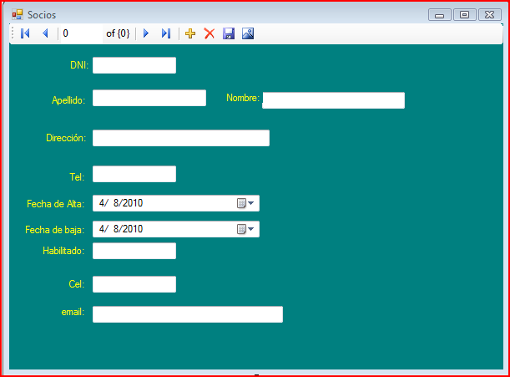
Administración de Socios Ingreso de Socios Nuevos

Slide 10
Administración de Socios Egreso de Socios
Sistema para egreso de socios
Se busca al Socio por su DNI
Se adjudica la fecha del día como fecha de egreso
Datos permanecerán en el sistema para que quede constatada su fecha de egreso y el motivo del mismo

Slide 11
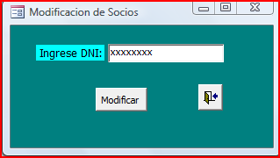
Administración de Socios Modificación de Datos del Socio
Se realiza por búsqueda del DNI (clave)
Muestra un formulario igual al superior en el cual se podrá modificar los datos deseados por el usuario

Slide 12
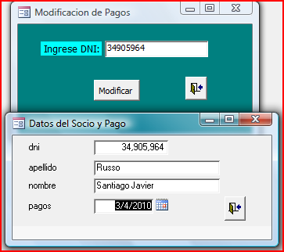
Administración de Socios Pago de la Cuota Societaria
Búsqueda por DNI del socio
Ingreso de la fecha del último pago

Slide 13
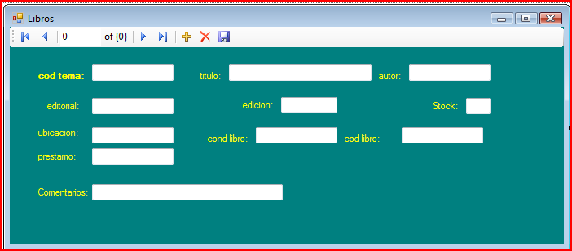
Administración de Libros Alta de Nuevos Libros
Similar al Alta de Socios pero con diferentes campos de datos

Slide 14
Administración de Libros Baja de Libros
Al dar de baja un libro puede ser que:
se disminuya su stock o bien
se quiera eliminar en su totalidad el registro del mismo
Realizar en el campo de modificaciones
Modificándole el stock
Borrando por completo el registro del libro deseado.

Slide 15
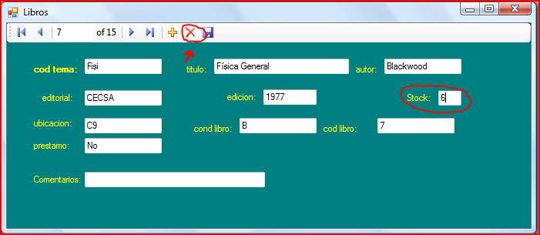
Administración de Libros Baja de Libros

Slide 16
Administración de Libros Modificación de Datos del Libro
De la misma forma descripta para dar de baja los libros, se puede realizar la modificación de los datos del mismo.

Slide 17
Administración de Libros Administración de la Temática del Libro
Los libros son clasificados por “Tema”:
Creados
Eliminados
Modificados
Algunos temas incluidos por default en el sistema.
Código de cuatro letras para hacer su uso más sencillo (Biología, Biol).

Slide 18
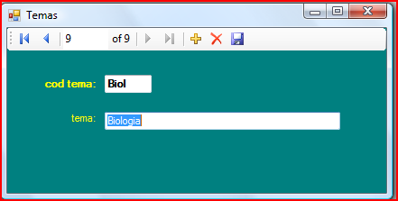
Administración de Libros Administración de la Temática del Libro

Slide 19
Préstamo de Libros Búsqueda de Libros y su Stock
Cuenta con búsqueda de libros por:
Autor
Titulo
Tema
Se muestra la ficha del libro con su stock correspondiente.

Slide 20
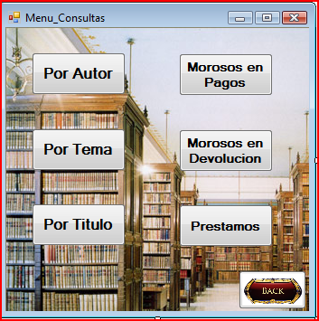
Préstamo de Libros Búsqueda de Libros y su Stock

Slide 21
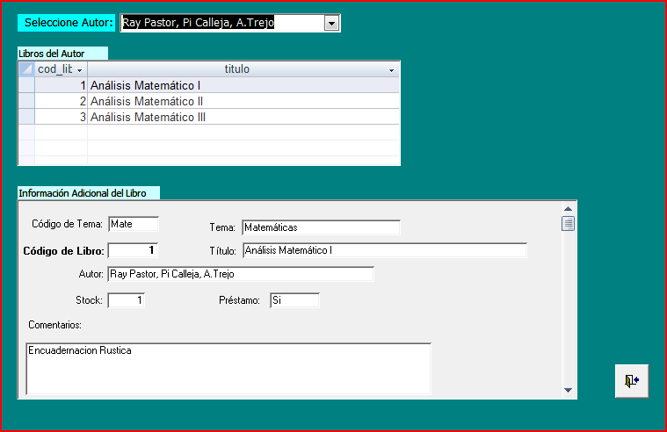
Préstamo de Libros Búsqueda de Libros y su Stock

Slide 22
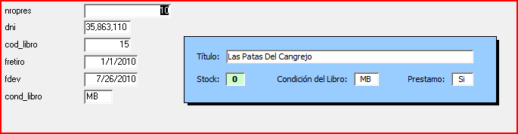
Préstamo de Libros Asignación del libro al Socio
Del menú Altas de Préstamos
Mostrara un formulario con el Número de consulta, debiéndose llenar los datos correspondientes
Número de libros en stock se reducirá automáticamente al efectuar el préstamo.

Slide 23
Préstamo de Libros Devolución del Libro
Ingresa la fecha de devolución de ese día (indicador de devolución del libro)
De ser moroso se le aplicara un recargo en su factura final e inhabilitara para retirar libros por un periodo de tiempo.
El stock del libro incrementara inmediatamente después de haber realizado la devolución

Slide 24
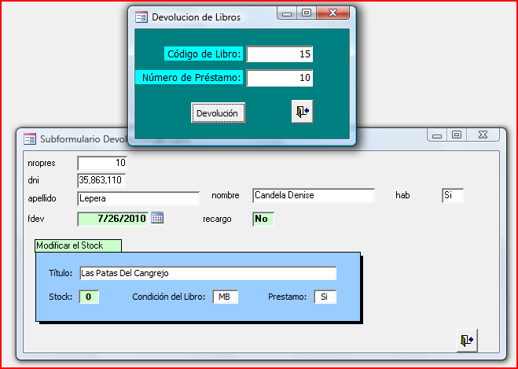
Préstamo de Libros Devolución del Libro

Slide 25
Préstamo de Libros Libros no devueltos en fecha
El programa en su inicio automáticamente listara tanto a los morosos en devoluciones como a los morosos en pagos.
Consulta de Morosos en Devolución y Consulta de Morosos En Pagos hasta el día actual.
Por devolución tardía, el Socio quedara inhabilitado para retirar libros por un periodo de tiempo definido según las normas de cada biblioteca.
En el vencimiento de la fecha de pagos habrá un recargo en la factura siguiendo las normas de la biblioteca que utiliza el software.

Slide 26
Préstamo de Libros Baja de libros por perdida
El libro es dado de baja (disminuirá su stock)
Añadirá al socio una recarga en su cuota mensual
Se adicionara como descripción el motivo del recargo
Los datos del libro no serán eliminados
Se repondrá el mismo
Más de uno en stock

Slide 27
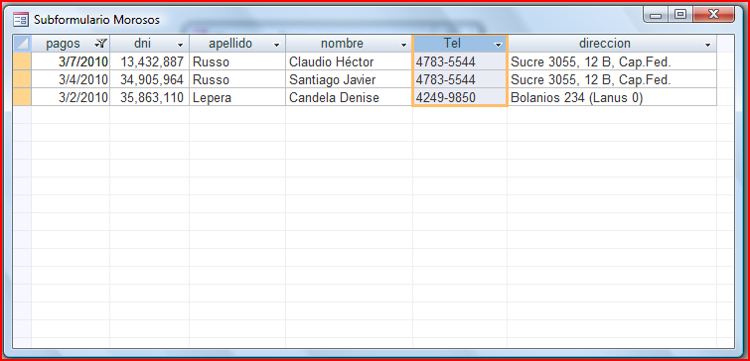
Préstamo de Libros Reclamos a Socios
Al inicio se mostrara una lista de los morosos
En paralelo se cuenta con un área de consultas de morosos.

Slide 28
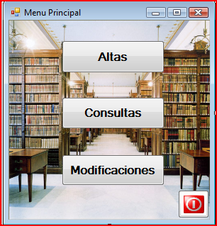
Conclusión
Nuestro software busca
Eficiente
Práctico
Fácil de usar
Perdurable en el tiempo
Bajo consto de mantenimiento
Sin dejar de ser agradable
de usar (friendly-user)

